Slide 1
AUDITORIA CORPORATIVA SGSSO – ISO 45001
Material de Reforzamiento
Junio 2026

Slide 2
Índice
01
Datos Generales de la Auditoría
08
Auditorías de Controles Críticos
02
Política de Salud y Seguridad
09
Reporte de Incidentes
03
Involucramiento en el SGSSO
10
Reporte de Emergencias
Identificación de Peligros, Evaluación y Control de Riesgos de Seguridad
Reporte de Actos y Condiciones Subestándar
04
11
05
IPERC Continuo
12
Inspecciones Pre-Operacionales
06
Jerarquía de Controles
13
Cambio Climático
07
Permisos de Trabajo
14
Orden y Limpieza
2

Slide 3
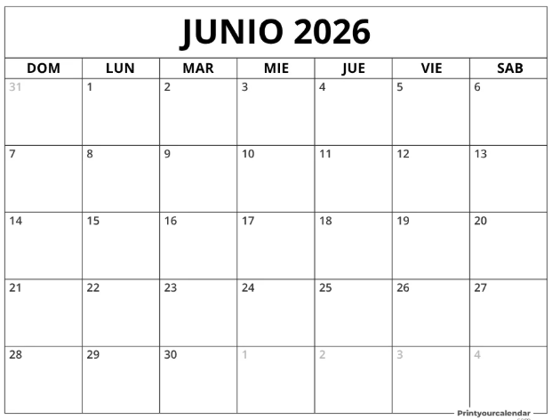
Datos Generales
ALCANCE: Sistema de Gestión de Salud y Seguridad – Cerro Verde
FECHA DE LA AUDITORIA: 08 – 12 Junio 2026
EQUIPO AUDITOR: 02 AUDITORES CORPORATIVOS
MODALIDAD: REVISIÓN DOCUMENTARIA, VISITAS A CAMPO, ENTREVISTA A TRABAJADORES PROPIOS Y TERCEROS
3

Slide 4

Política de Salud y Seguridad
¿Qué es la Política de Salud y Seguridad?
La Política de Salud y Seguridad es la Dirección y compromiso de una organización, relacionadas a su desempeño en Seguridad y Salud Ocupacional, expresada formalmente por la Alta Gerencia de la organización.
¿Conoce usted la Política de Salud y Seguridad?
Sí, la Política de Salud y Seguridad es corporativa y contempla los siguientes compromisos:
Proporcionar un entorno laboral seguro y saludable a fin de prevenir lesiones y enfermedades ocupacionales.
Cumplir con requisitos legales y otros requisitos que suscribieran.
Promover la participación y consulta de los trabajadores en materia de SSO.
Asegurar la capacitación de empleados y empresas contratistas.
Incentivar la mejora continua.
¿Cuál es la última versión de la Política Corporativa SSO?
La última versión fue emitida por la corporación en diciembre 2020 y fue adoptada por Cerro Verde en marzo 2021.
Politica Corporativa de Salud y Seguridad_Español
4

Slide 5
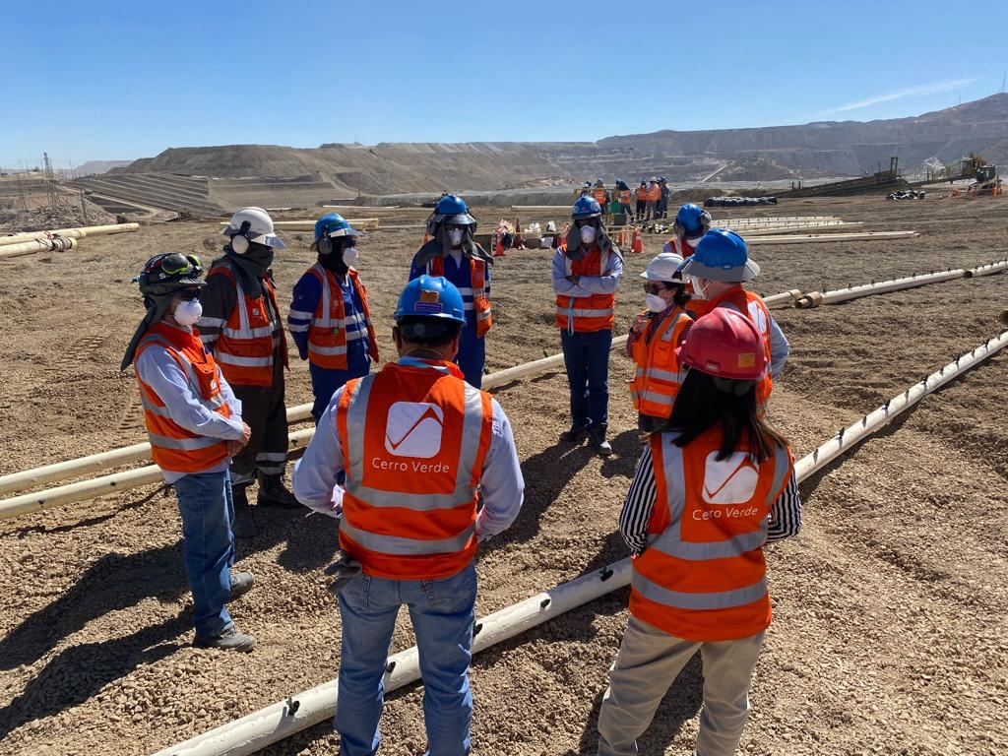
Tu participación en el SGSSO
¿Cómo demuestras tu participación en el Sistema de Gestión de Seguridad y Salud Ocupacional?
Demuestro mi participación y compromiso de la siguiente manera:
Tomando decisiones basadas en NUESTROS VALORES.
Presentándome día a día mental y físicamente listo para trabajar hacia mi PROPÓSITO
Actuando éticamente y HACIENDO SIEMPRE LO CORRECTO. Cumpliendo los reglamentos, estándares y procedimientos en la ejecución de mis trabajos.
COMUNICÁNDONOS PARA LA CONEXIÓN, haciendo llegar mis sugerencias o recomendaciones sobre acciones de mejora a través de mis supervisores y/o de los Representantes de los Trabajadores miembros del Comité de SSO.
Implementando controles a los riesgos evaluados durante la ejecución de mis tareas, evidenciando así COMPORTAMIENTOS OBSERVABLES.
Reportando actos y condiciones subestándar.
Cumpliendo con mi ROL, asumiendo su responsabilidad personal y de mis compañeros.
¿Cómo se refuerza la toma de conciencia en temas de Salud y Seguridad en su área de trabajo?
Por medio de desarrollo de diferentes actividades, entre ellas tenemos:
Las charlas diarias de Salud y Seguridad que recibimos.
Las capacitaciones en cursos obligatorios y condicionantes en Salud y Seguridad.
Participación en las Auditorías Operativas y Auditorías de Controles Críticos.
Participación en inspecciones planeadas y no planeadas.
Desarrollando a consciencia las herramientas de gestión en el día a día (IPERC continuo, PETAR, Permisos de Trabajo, entre otros)
Reportando y participando en la investigación de incidentes.
5

Slide 6
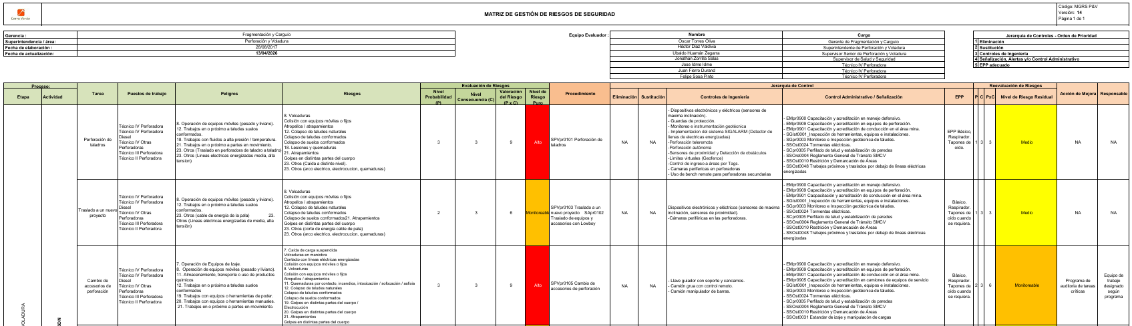
Identificación de Peligros, Evaluación y Control de Riesgos de Seguridad
¿Cómo identifica los peligros y riesgos de seguridad y cómo los controla?
Los peligros y riesgos de seguridad son determinados en la Matriz de Gestión de Riesgos de Seguridad de cada área y a partir de ahí, se identifican los peligros, se evalúan los riesgos y se establecen controles que se deben implementa durante las actividades.
Para evaluar los riesgos, se utiliza la Matriz de Evaluación de riesgos corporativa, con ella determinamos el nivel de riesgo y aplicamos las medidas de control, tomando en cuenta la jerarquía de controles.
PELIGROS Y RIESGOS
RIESGO INICIAL
CONTROLES
RIESGO RESIDUAL
TAREAS
Matriz de Gestión de Riesgo de tu área
6

Slide 7
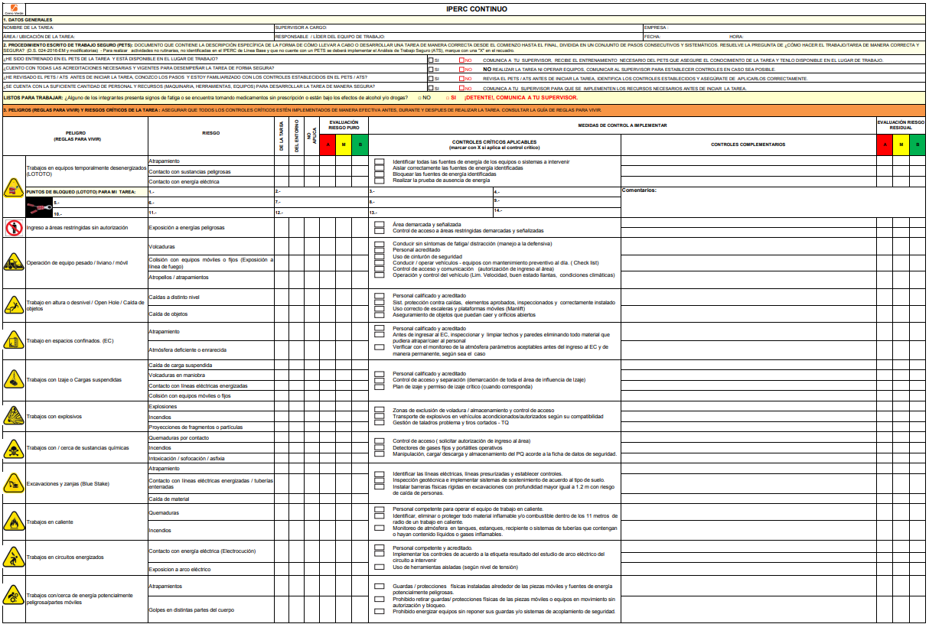
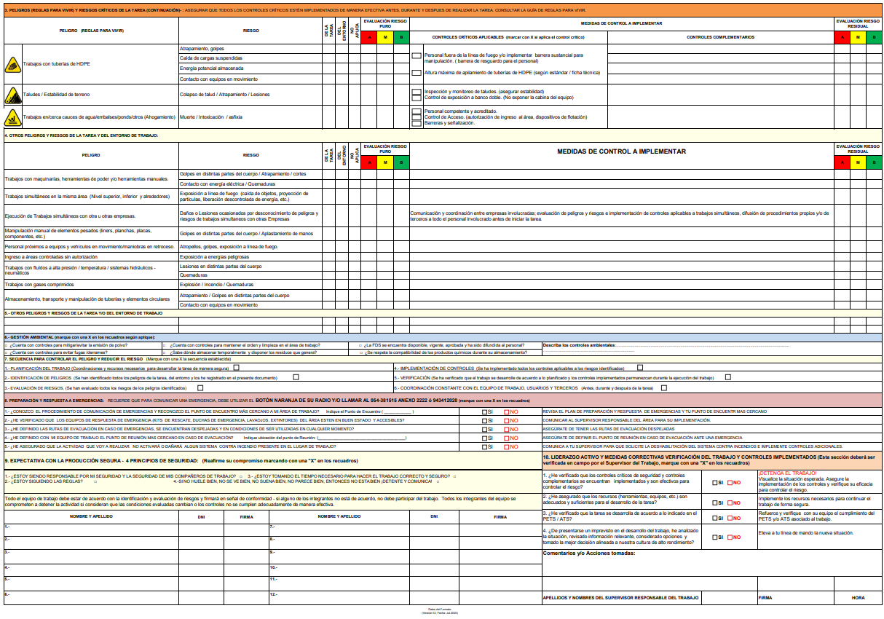
IPERC Continuo
Al inicio de toda tarea, el equipo de trabajo debe identificar los peligros y riesgos asociados a la tarea y determinarán las medidas de control adecuadas utilizando el formato de IPERC Continuo.
(anverso)
(reverso)
Completar todos los campos del formato según la tarea a realizar
Nombres, Apellidos y Firmas del equipo de trabajo.
El Supervisor deberá ratificar o modificar los controles y posteriormente consignará sus datos: nombres y apellidos, firma y hora ya sea en el formato digital o físico.

Slide 8
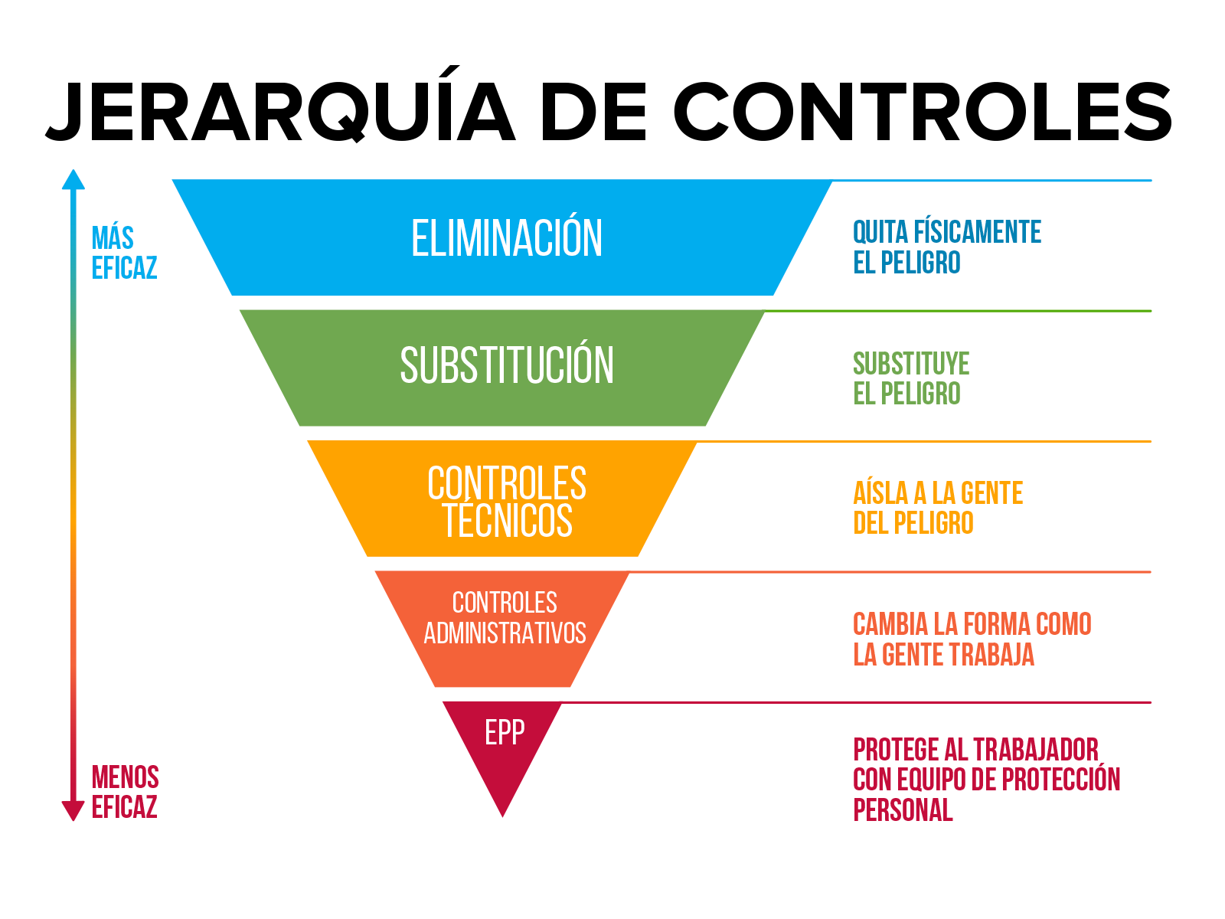
Jerarquía de Controles
¿En qué consiste la Jerarquía de Controles?
Para determinar los controles, se deben tener en cuenta desde los controles más efectivos (eliminación) hasta los menos efectivos (uso de EPP).
Modificación o cambio de maquinaria, equipo, herramientas o incluso los métodos de trabajo que permiten eliminar un peligro.
Cambio de materiales por otros de menor peligro, reducción de la energía de los sistemas de trabajo.
Aislamiento de la fuente, protecciones de maquinaria, guardas, insonorización, ventilación; sin afectar el diseño original.
Políticas, reglamentos, estándares, PETS, permisos de trabajo, inspecciones, capacitación, entrenamiento, sensibilización, programas de mantenimiento, señales, alarmas, sirenas, luces, otros
Básico o específico, dependiendo del tipo de tarea que se vaya a realizar.

Slide 9

¿Cuáles son los Trabajo de Alto Riesgo?
DS 024-2016-EM:
Artículo 129.- Todo titular de actividad minera establecerá estándares, procedimientos y prácticas como mínimo para trabajos de alto riesgo tales como:
1. Trabajos en espacios confinados.
2. Trabajos en caliente.
3. Excavaciones mayores o iguales de 1.50 metros.
4. Trabajos en altura.
5. Trabajos eléctricos en alta tensión.
6. Trabajos de instalación, operación, manejo de equipos y materiales
radiactivos.
7. Otros trabajos valorados como de alto riesgo en los IPERC.
Artículo 130.- Todo trabajo de alto riesgo indicado en el artículo precedente requiere obligatoriamente del PETAR autorizado y firmado para cada turno, por el Supervisor y Jefe de Área donde se realiza el trabajo.

Slide 10

¿Para qué trabajos de Alto Riesgo se requiere PETAR en Cerro Verde?
PETAR DS-024-2016-EM
En Adición al PETAR existen Permisos Específicos de acuerdo al trabajos de Alto Riesgo que se realice:
Permisos de Trabajos en Caliente
Permisos de Trabajos en Espacios Confinados (Permiso de Ingreso)
Permiso de Izaje Critico
Permiso de Manipulación de Tuberías de HDPE (según dimensiones de tubería)
Permiso de Trabajo Energizado
Asegúrate que estos permisos sean completados y validados a tiempo para evitar eventos no deseados.

Slide 11
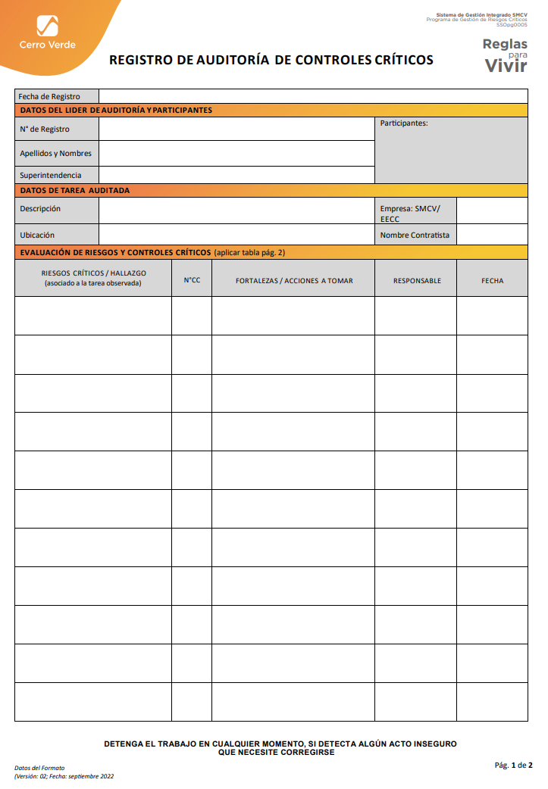
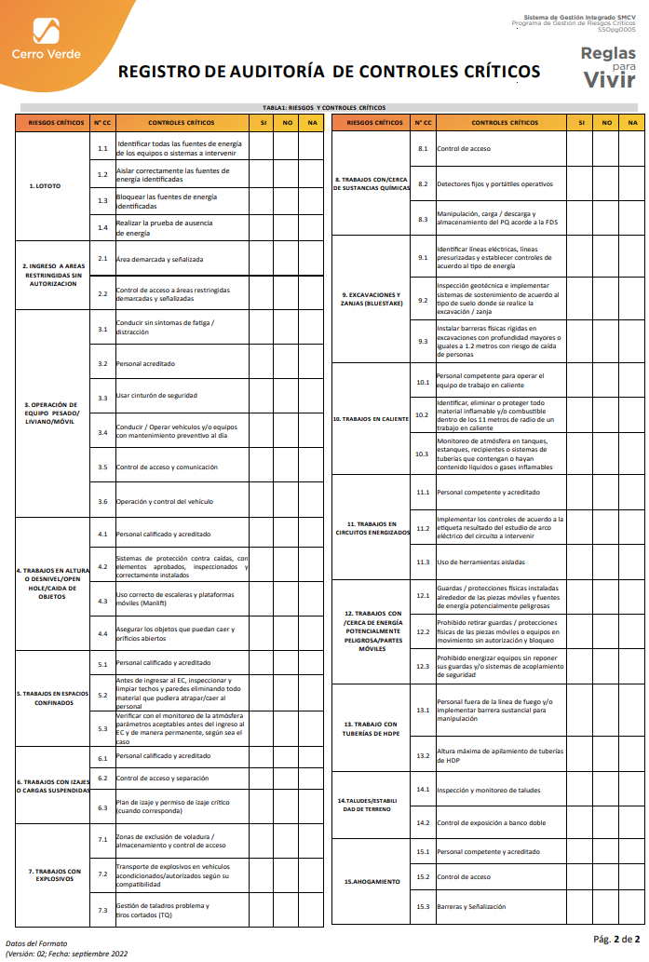
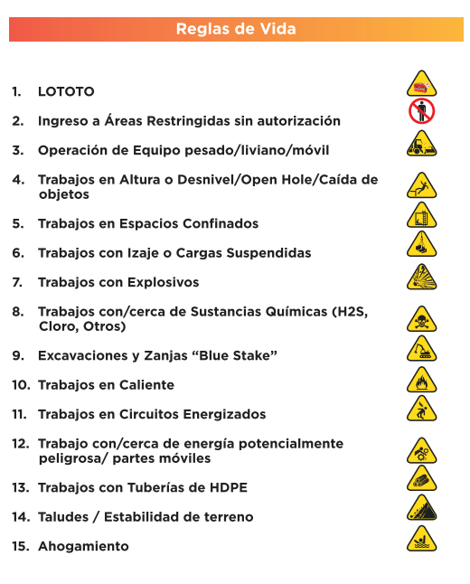
Gestión de Riesgos y Controles Críticos
Los controles críticos eliminan el riesgo de accidentes fatales es por ello que, la aplicación de estos controles es obligatoria.
A través de las Auditorias de Riesgos Críticos podemos identificar desviaciones a controles críticos no implementados y deberán ser reportadas a fin de realizar la Investigación correspondiente.
Formato de Auditoria de Controles Críticos
Accede al Formulario Digital de Auditoría de Controles Críticos

Slide 12
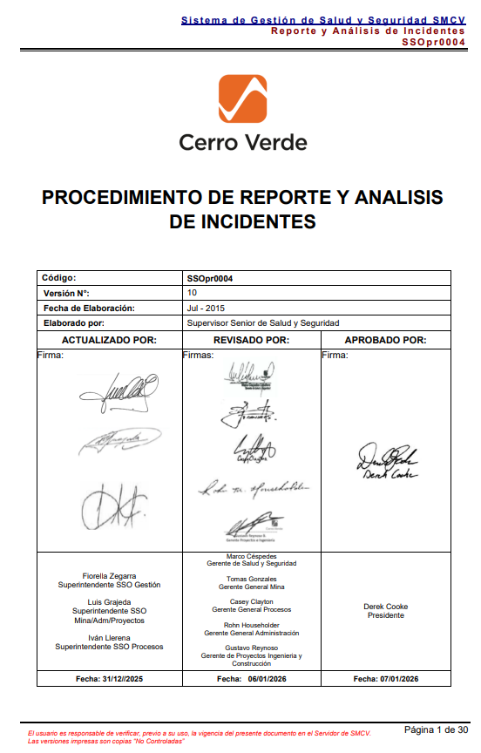
Reporte oportuno de Incidentes
Accede al SSOpr0004_Reporte y Análisis de Incidentes, para los lineamientos y metodología de reporte, investigación y análisis de incidentes en SMCV, aplica tanto a trabajadores propios como terceros.
RECUERDA:
Ante cualquier duda respecto a si una situación o suceso anormal debe ser considerado como “incidente”, debes de consultar inmediatamente con tu supervisor inmediato y con el supervisor de seguridad del área.
Si presenciaste o estuviste involucrado en cualquier tipo de incidente, ya sea con lesión, daño a la propiedad o cercano a pérdida; obligatoriamente debes de comunicar a tu supervisor de forma inmediata y sin ningún temor.
El reportar un incidente brinda la oportunidad de poder realizar un análisis para identificar la causa raíz que lo originó y poder implementar las acciones correctivas y preventivas para prevenir su recurrencia.

Slide 13



¿Cómo reportar una Emergencia?
Via Radial
Tipo de emergencia
Lugar exacto
Diga claramente “Atento Central, voy a reportar una Emergencia”
Brinde la información
Por teléfono
Nombre y cargo
Cantidad víctimas / riesgos
943 412 020
Acciones
Punto de encuentro más cercano
054-381515 Anexo 2222
MANTENGA LA CALMA y no corte la comunicación a menos de que se le indique lo contrario

Slide 14
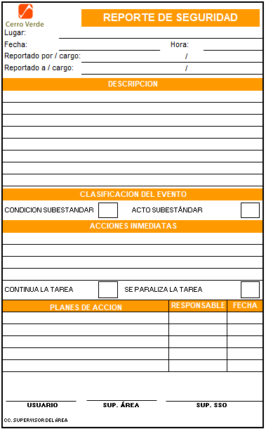
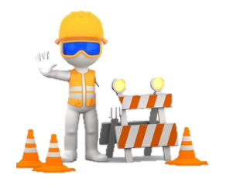
¿Cómo podemos reportar actos y condiciones subestándar?
1
Identifica Acto / Condición
Observa tu entorno antes de iniciar cualquier tarea.
Algunas condiciones para verificar son:
Sistemas de emergencia (duchas, lavaojos, extintores)
Estado de herramientas en talleres
Instalaciones eléctricas (tomacorrientes, luminarias)
Estado de señalética, rótulos
Estado de sistemas de medición (funcionamiento de manómetros)
Funcionamiento de circulinas de equipos
Almacenamiento de productos químicos
Obstrucción de áreas
Demarcaciones, delimitaciones
Orden y limpieza en talleres
Inspección de Elementos de izaje
Almacenamiento de componentes en plantas.
2
Detén la actividad si es necesario
La seguridad siempre es primero.
3
Reporta inmediatamente al Adm. De Contratos
Mediante los canales establecidos Formato N° 2 Reporte de Seguridad
4
Propón soluciones
En conjunto con el equipo, identificar planes de acción, responsable y fecha.
Cada reporte es una oportunidad para mejorar, prevenir accidentes y garantizar que volvamos sanos a casa.

Slide 15
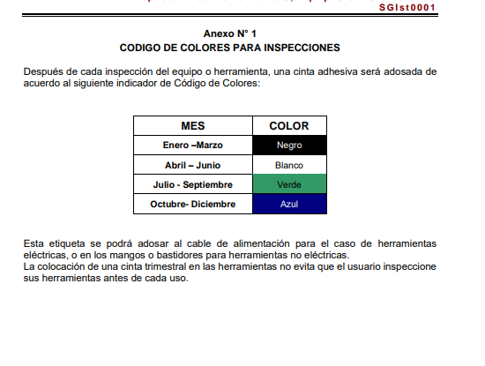
Inspección pre-uso de herramientas
Qué hacer...
Inspeccionar las herramientas antes de su uso para asegurar que este en buenas condiciones de seguridad. Etiquetarlas según el mes de inspección.
Separar las herramientas defectuosas y colocarlas en un lugar identificado para su reparación o reemplazo.
Qué NO hacer...
Utilizar adecuadamente la herramienta para la cual fue diseñada.
No usar las herramientas para efectuar funciones distintas para las cuales fueron diseñadas.
Mantener el orden y limpieza en nuestras cajas de herramientas.
No usar herramientas inadecuadas, defectuosas.
No transportar herramientas en los bolsillos, arnés, etc.
Asegurar contención de herramientas para evitar la caída durante su manipulación o almacenamiento
No usar herramientas hechizas sin cumplir los requisitos establecidos en nuestro estándar.
Una correcta inspección de herramientas o equipos permite obtener información importante sobre el estado y situación de una herramienta o equipo, SIGUE LAS REGLAS y se reducirá la ocurrencia de incidentes.

Slide 16
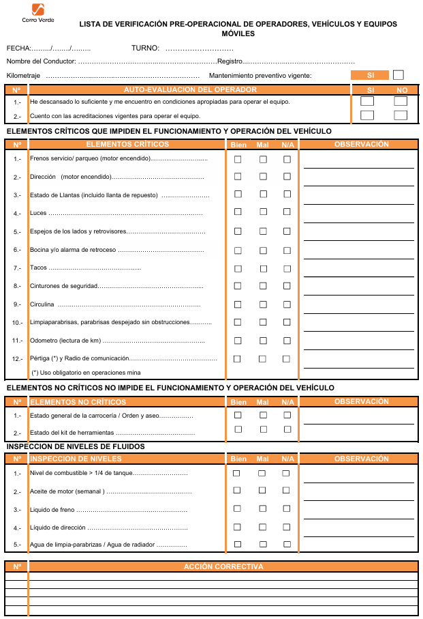
Inspecciones pre-uso de Vehículos/Equipos
CONSIDERACIONES
Se debe aplicar lo establecido en el SSOre0004_REGLAMENTO GENERAL DE TRÁNSITO SMCV, así mismo cada trabajador debe asegurarse de que su acreditación para operar el equipo está VIGENTE.
Las inspecciones pre-operacionales de los vehículos y equipo deben realizarse por el conductor u operador DIARIAMENTE antes de la operación del equipo, al inicio del turno o cuando ocurra cambio de conductor u operador de acuerdo a la Lista de Verificación Pre-Operacional
Si se detecta una falla o defecto que pone en riesgo la integridad física de las personas u equipo debe detener el vehículo/equipo y REPORTAR EN FORMA INMEDIATA LO DETECTADO, registrarlo en la columna de observaciones.

Slide 17
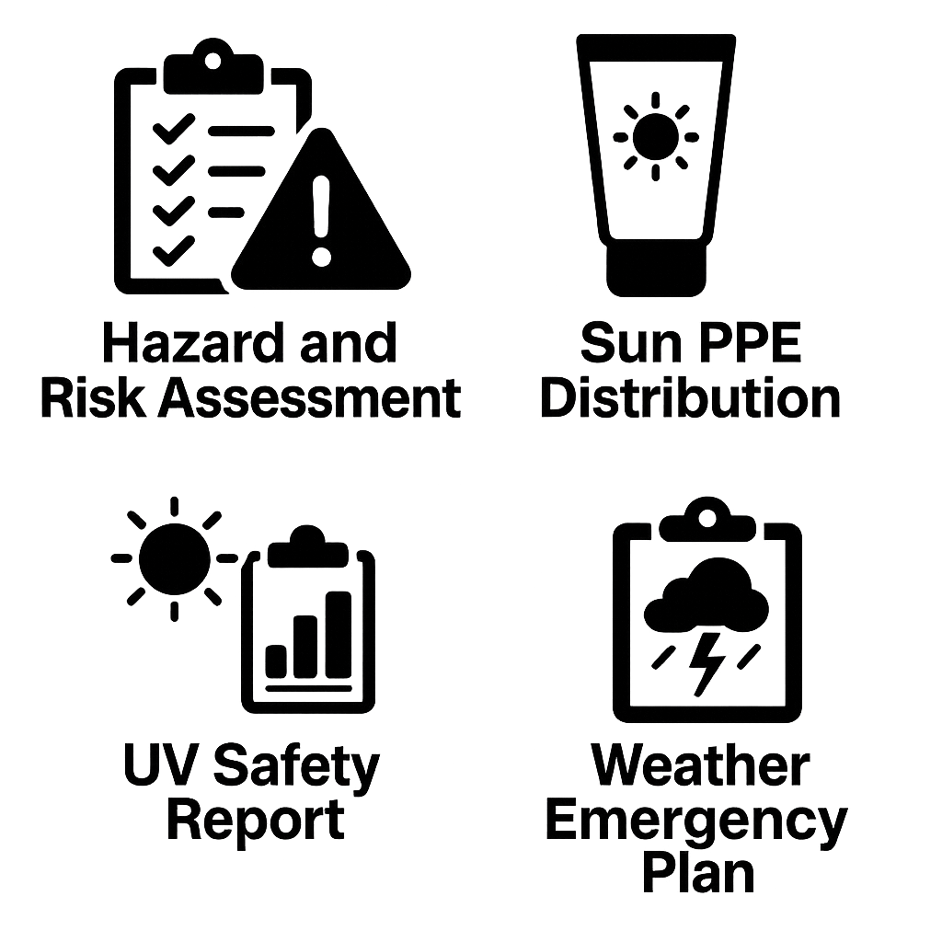
Cambio Climático
¿Por qué importa el cambio climático en Salud y Seguridad?
¿Cómo el SGSSO aborda el cambio climático?
El cambio climático genera condiciones más extremas y variables que afectan directamente nuestras operaciones:
Olas de calor que aumentarían el riesgo de golpes de calor y fatiga.
Eventos climáticos extremos como lluvias intensas o hasta deslizamientos.
Se ha identificado dentro del contexto de la organización al cambio climático – desastres naturales como un factor externo que afecta al SGSSO debido a que representa riesgos para la salud y seguridad de los trabajadores
Para contrarrestar los riesgos identificados se cuenta con:
Entrega EPP Solar (Bloqueador/Viseras/Ropa de trabajo manga larga)
¿Qué incluye una correcta Gestión del Cambio Climático?
Una correcta Gestión del Cambio Climático incluye las siguientes acciones:
Monitorear condiciones climáticas y evaluar la rotación de personal.
Sensibilizar al personal sobre condiciones climáticas adversas
Reporte UV
Estándar en caso de Tormentas Eléctricas
Detector de Tormentas Eléctricas
La gestión del cambio climático no es solo una responsabilidad ambiental, sino también una acción preventiva en seguridad y salud ocupacional. Integrarlo en nuestro sistema ISO 45001 fortalece nuestra cultura de seguridad y demuestra nuestro compromiso con el bienestar de todos los trabajadores.

Slide 18




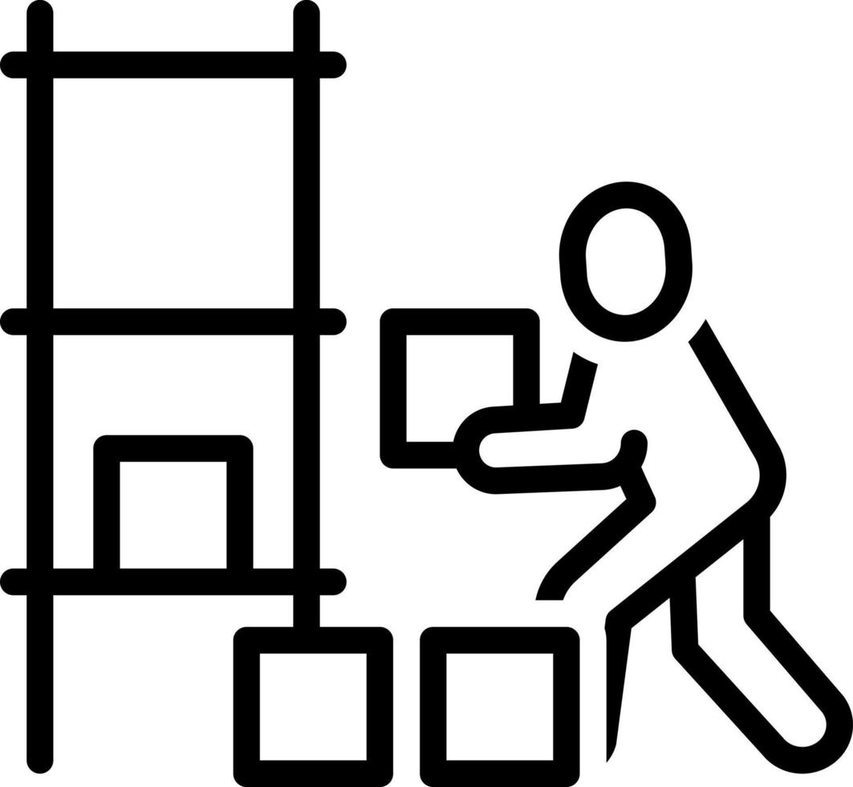
Orden y Limpieza
¿Por qué es importante?
Un ambiente de trabajo limpio y ordenado previene la ocurrencia de eventos no deseados y evita exposición a enfermedades.
RECOMENDACIONES
Elimina lo innecesario
Mantén zonas despejadas
Coloca todo en su lugar
Limpia al instante
Inspecciona tu área
El orden y la limpieza es responsabilidad de cada trabajador.
TRABAJAR EN UN ÁREA LIMPIA Y ORDENADA ES TRABAJAR EN UN ÁREA SEGURA

Slide 19
GRACIAS

